Slide 1
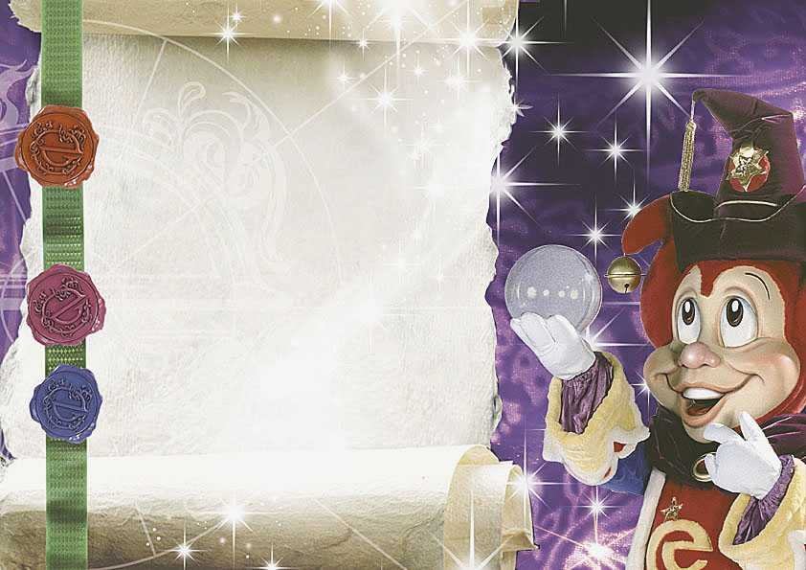
EFTELING
De rijken van fantasie

Slide 2
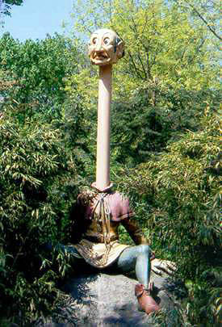
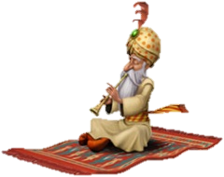
Marerijk
Het Marerijk is de wieg van de Efteling met het Sprookjesbos.
ligt in het westen van het park
hier bevinden zich vooral de ouderen attracties:
Lange Jan
Droomvlucht
Volk van Laaf
Doornroosje
Indische waterlelies
Villa Volta

Slide 3
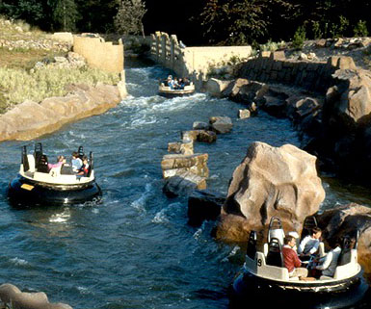
Anderrijk
In Anderrijk vind je een bonte mengeling van culturen. Oosterse mysteries ontknopen zich en kolkend water schudt de bezoekers wakker.
dit rijk ligt in het zuiden van het park.
Bekende attracties:
Piranha
Fata Morgana
Bobbaan
Spookslot
Pandadroom

Slide 4
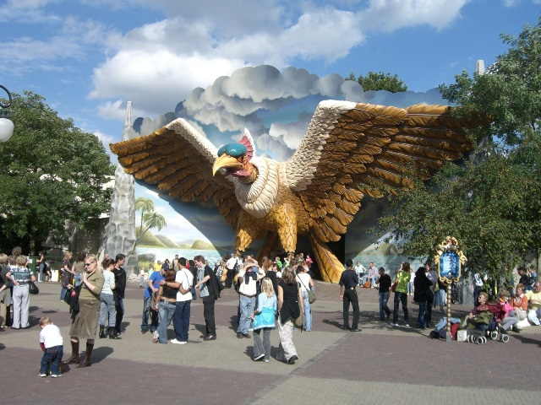
Reizenrijk
Het Reizenrijk is een ontdekkingsreis door wereldse attracties, met vrolijke kleuren en muziek.
ligt in het noorden van het park
Attracties:
Vogel Rok
Pagode
Carnaval Festival
Monsieur Cannibale
Notes:
In het Reizenrijk zijn de volgende attracties te vinden:
(1981). In een bootje wordt een rit afgelegd in een grote vijver. Gesloten tijdens Winter Efteling
(1984). In 2005 werd deze attractie uitgebreid met de komst van .
(1987). Vanuit een hoogte van 45 meter kan van een prachtig uitzicht worden genoten.
(1988). In 'kokendhete' potten worden de passagiers rondgedraaid.
(1998). Een overdekte achtbaan gebaseerd op de verhalen van Sinbad de Zeeman.

Slide 5
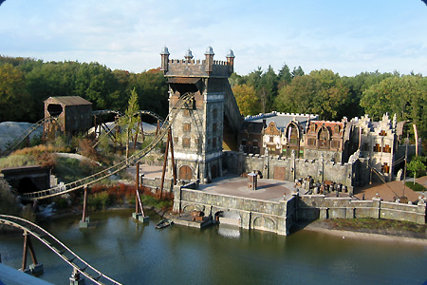
Ruigrijk
Ruigrijk ligt in het Noorden van het park.
is bekend om de spectatulaire attracties zoals:
D'Oude Tuffer
Python
Pegasus
Halve Maen
De Vliegende Hollander

Slide 6
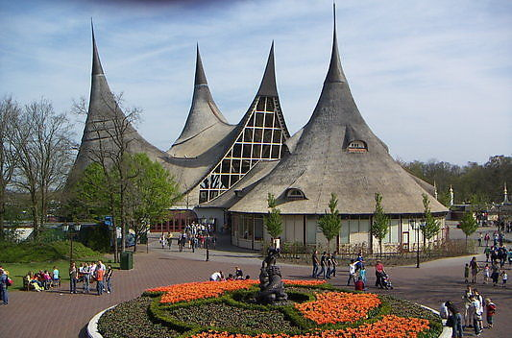
Uitrijk
Uitrijk ligt in het zuidwesten van het park.
Tot dit deel behoren de ingang van het park, het theater en sinds 2000 de pardoes optocht.
Ingang heet Huis van de vijf zintuigen.

Slide 7
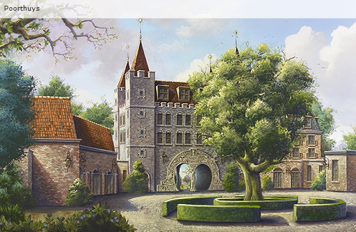
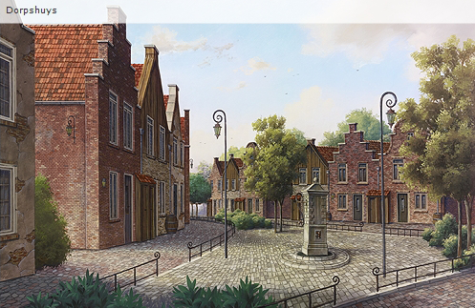
Bosrijk
Bosrijk wordt een nieuw bungalowpark met
82 comfortabele huysen
18 vip huysen
78 ruime appartementen in Poorthuys of in Landhuys
Thema staat in teken van Klaas Vaak
Is eind 2009 klaar

Slide 8
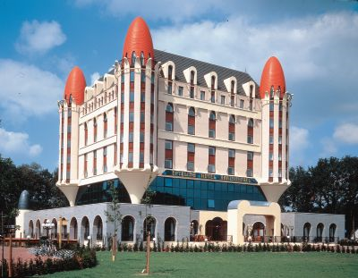
Torenrijk
Torenrijk is het rijk van het hotel en het golfpark.
Het hotel “Luchtkasteel vol dromen” bestaat sinds 1992
Beschikt over 122 luxueuze kamers en 16 bijzondere themasuites in stijl.
Het golfpark bestaat sinds 1995 en heeft 18 holes.

Slide 9
Rijk van Fantasie
Het Rijk der Fantasie wordt de nieuwe wereld van Pardoes de Tovernar, de mascotte van de Efteling.
Het Rijk zal gefaseerd openen en zal in het begin bestaan uit Polles Keuken en Hartenhof.
Polle’s Keuken is een pannenkoekrestaurant

Slide 10
Hartenhof
In 2015 verschijnt Hartenhof het paleis van koning Pardulfus in het hart van Rijk van Fantasie
Het wordt een darkride op het niveau van Droomvlucht en Fata Morgana
De bezoeker kan de wonderlijke wereld van Pardoes zelf bezichtigen. Zo komen de bezoekers in de ‘zonnenzaal’ , de cosmosgallerij en in een gigantisch observatorium waar acht symbolicaanse planeten hangen en waar torenhoge boekenkasten staan.

Slide 11
Aquanura
Bezoek aan het einde van je Efteling-dag de sensationele watershow
Het sprookje van de Kikkerkoning staat centraal in de grootste fonteinenshow van Europa
Vier kikkers veranderen de ogenschijnlijk rustige Vonderplas in de Efteling in een muzikaal waterballet.
Op herkenbare Efteling-muziek van onder andere Carnaval Festival en De Indische waterlelies komen sprookjes tot leven.

